Slide 1
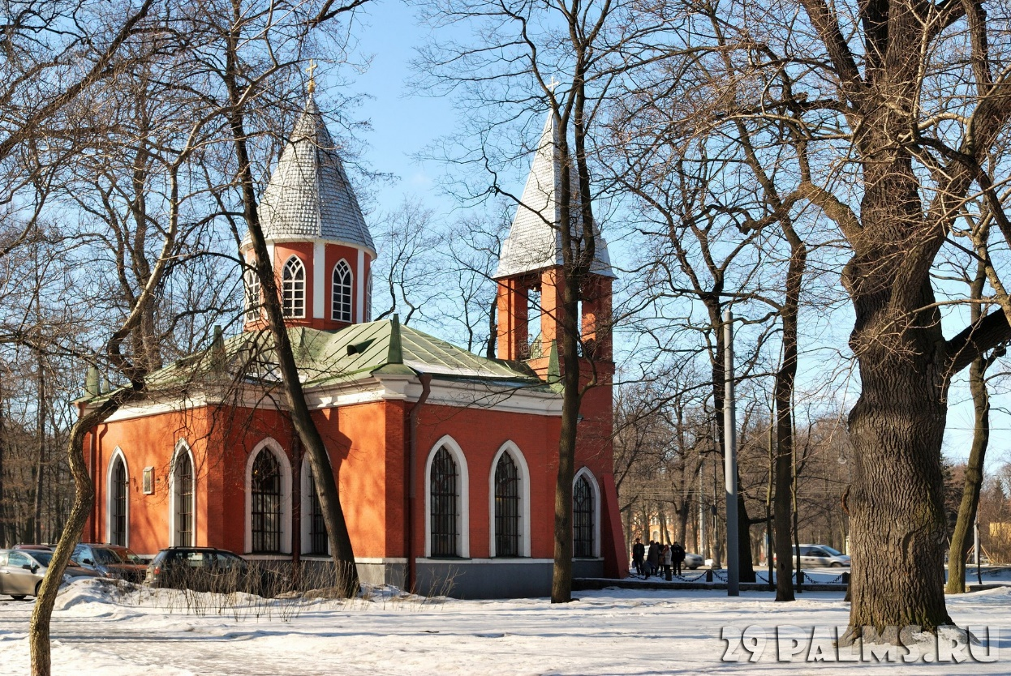
Церковь Рождества Иоанна Предтечи и Часовня иконы Божией Матери «Всецарица» на Каменном острове
Ольга Леонидовна Любимкова, воспитатель ГБДОУ №3 Василеостровского р-на «Андрейка»

Slide 2
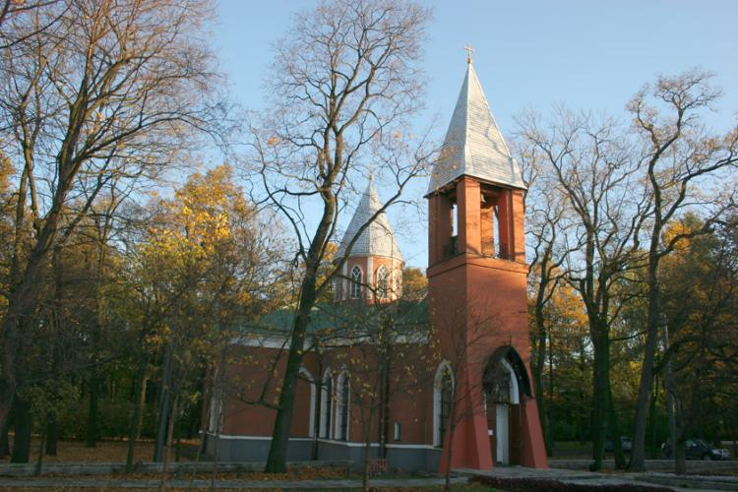
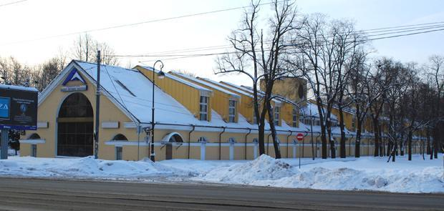
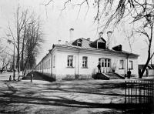
Церковь Рождества Иоанна Предтечи построена в 1776—1778 годах при Инвалидном доме моряков, построенном напротив церкви. Инвалидный дом был учрежден в 1766 г. по ходатайству наследника престола цесаревича Павла Петровича, ставшего адмиралом Российского флота. Церковь возведена, как писалось в путеводителе по Санкт-Петербургу 1839 г., «собственным иждивением императора Павла I» в бытность его еще наследником престола.
В 1978 г. при подготовке к летним Олимпийским играм 1980 г. здание Инвалидного дома разобрали и на его месте построили новое, повторяющее обликом старый дом, в котором ныне находится комплексная школа высшего спортивного мастерства.

Slide 3
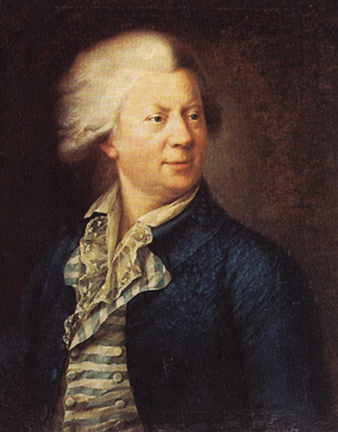
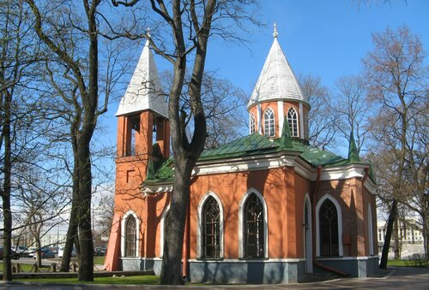
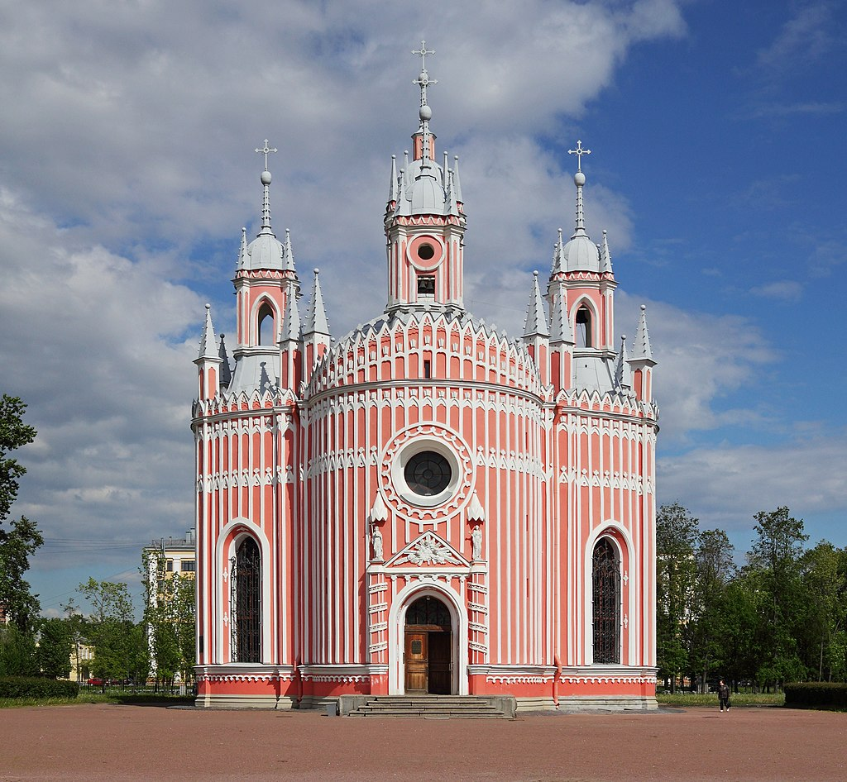
Церковь построена архитектором Юрием Матвеевичем Фельтеном. Создавая архитектурный облик этой церкви Ю.М. Фельтен следовал появившейся в то время моде на английские пейзажные парки и неоготический стиль.
В это же время по его проекту строится еще один храм Рождества Иоанна Предтечи (также в стиле неоготики), более известный как Чесменская церковь.

Slide 4
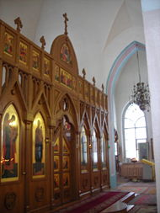
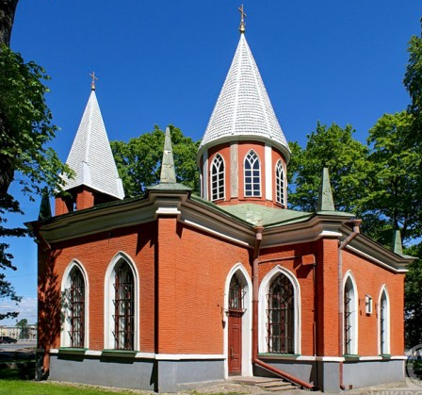
Иоанновская церковь является ярким примером неоготического стиля и издалека по виду напоминает католический костел. Она представляет собой здание из красного кирпича с остроконечным стрельчатым куполом серого цвета. Над входом возвышается колокольня, состоящая из одного яруса, в котором располагается звонница.
Главным готическим архитектурным элементом церкви являются зарешеченные стрельчатые окна, в такой же форме выполнен козырёк над входом. Церковь в плане крестообразная. Внутренние помещения перекрывают сомкнутые стрельчатые готические своды. Деревянный иконостас также слегка стилизован под готику.

Slide 5
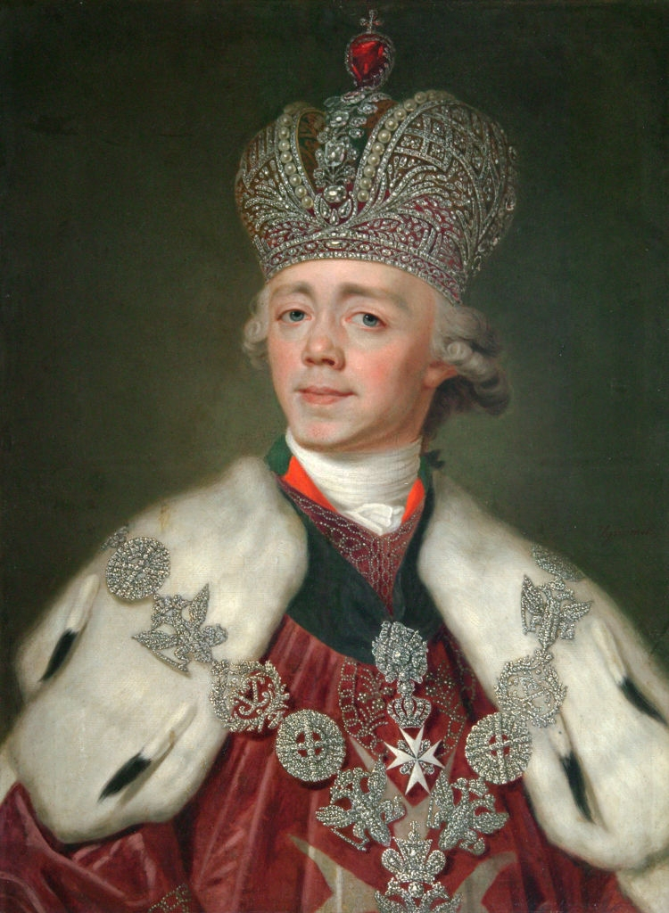
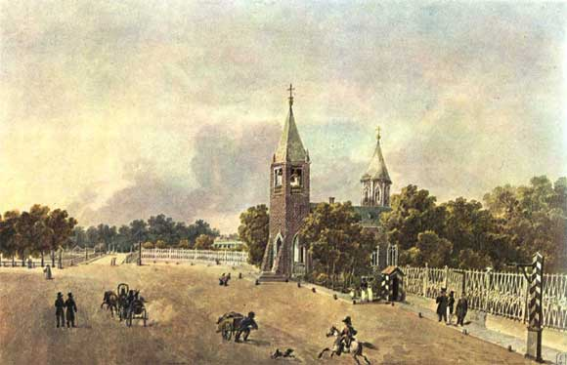
В 1798 году после захвата Наполеоном Мальты российский император Павел I предоставил рыцарям убежище в Санкт-Петербурге и был выбран главой Мальтийского ордена.
В церкви кавалеры принимали присягу ордену, при церкви же было устроено кладбище для кавалеров Мальтийского ордена. В дальнейшем, уже при Александре I, кладбище закрыли, захоронения перенесли.

Slide 6
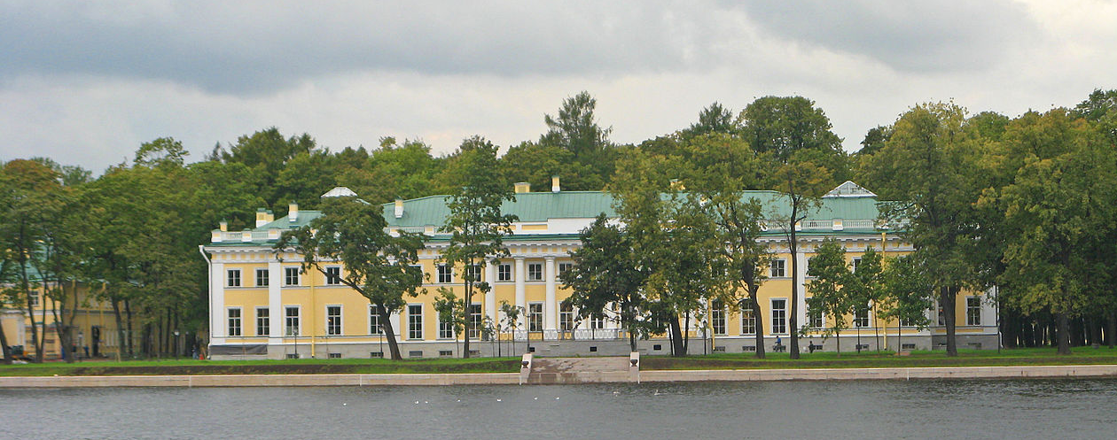
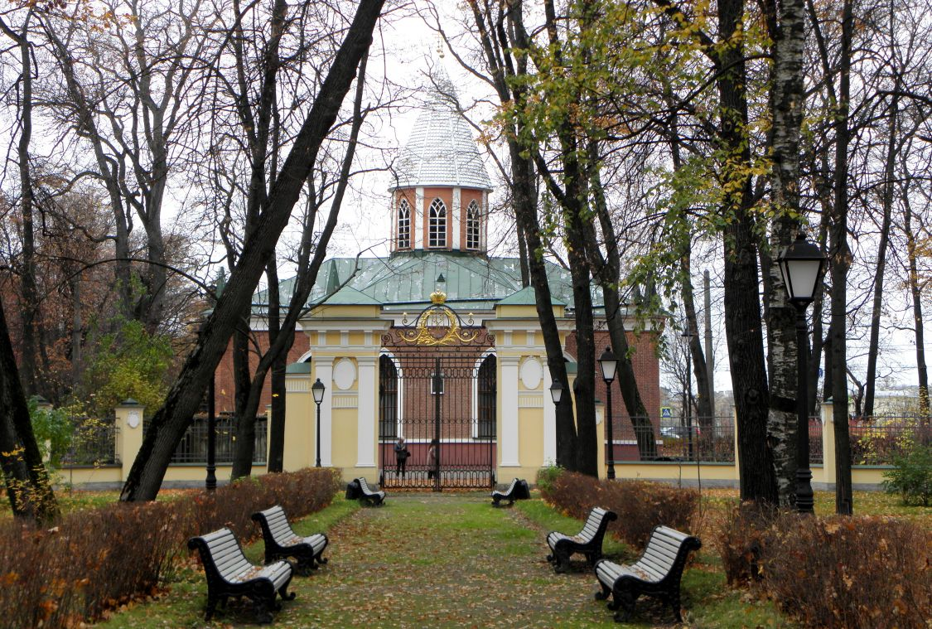
После постройки Каменноостровского дворца - загородной императорской резиденции - церковь была передана дворцу. Предтеченская церковь, однако, продолжала пользоваться популярностью и у царя, и у высших слоёв общества. В ней молились поэт Гавриил Державин и полководец Александр Суворов.

Slide 7
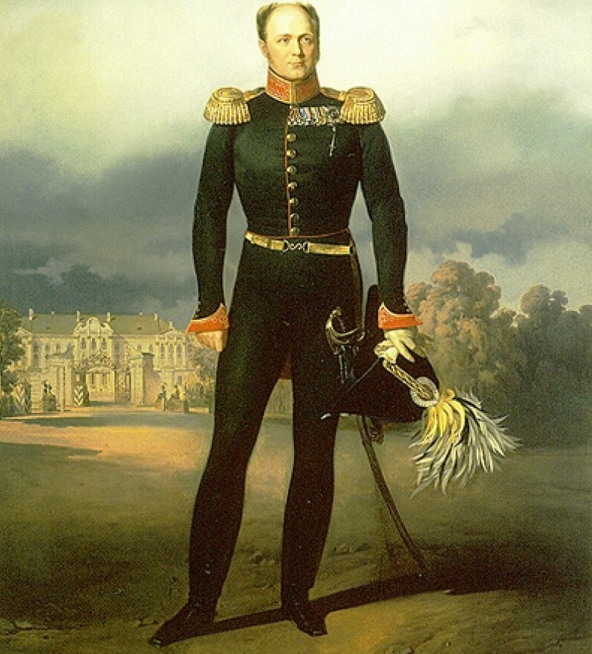
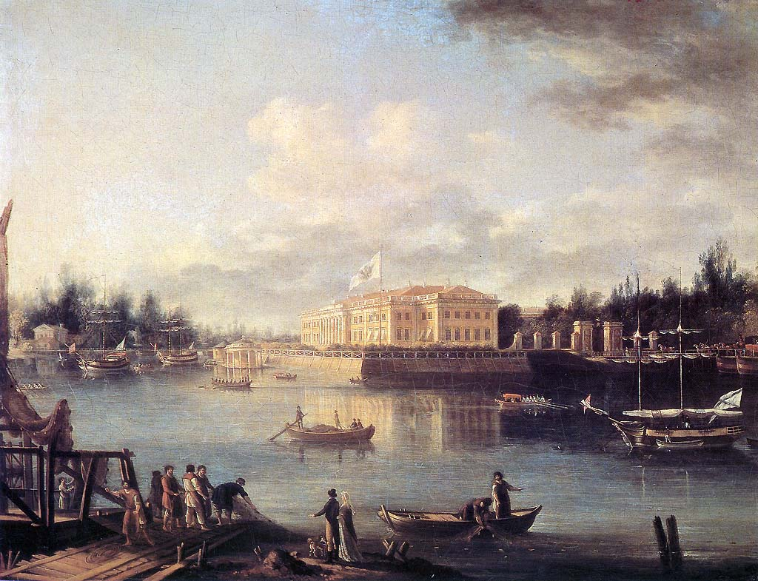
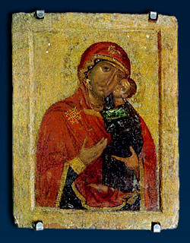
С восшествием на престол Александра I Каменноостровский дворец становится любимой его резиденцией. В начальный период его царствования здесь собирается «Негласный комитет», обсуждаются проекты преобразования России. Александр I, как человек глубоко верующий, часто молился в церкви Рождества Иоанна Предтечи. В Отечественную войну 1812 г. здесь ему была поднесена икона Толгской Божией Матери, которая сопровождала его во всех походах.

Slide 8
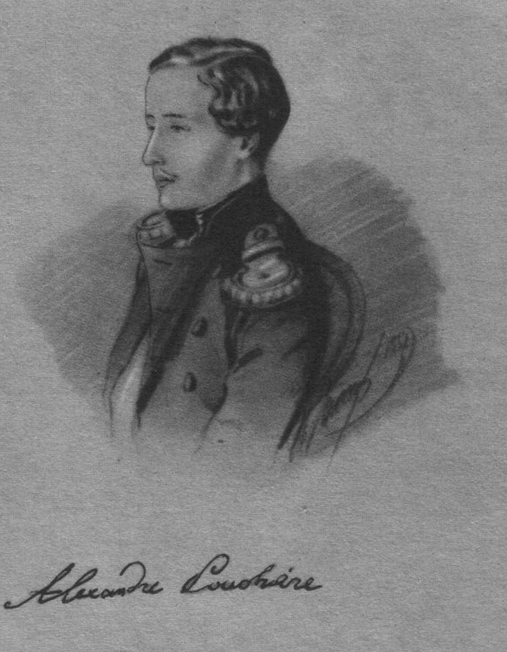
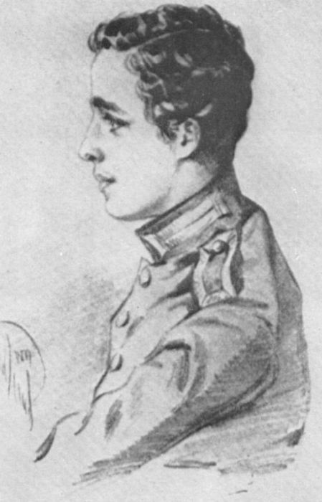
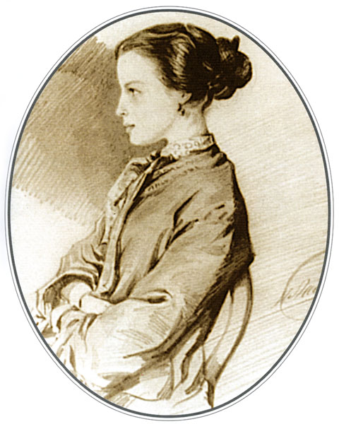
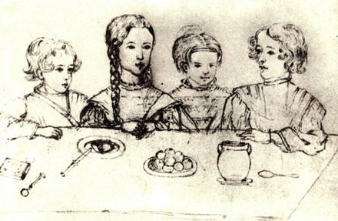
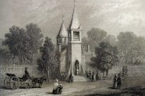
В 1833 году Александр Сергеевич Пушкин снимал дачу на Черной речке, а в 1834—1836 годах — на Каменном острове. В Иоанновской церкви были крещены трое его детей. 20 июля 1833 года здесь крестили старшего сына Сашу. 22 мая 1835 года — младшего сына Гришу. 27 июня 1836 года состоялось таинство крещения младшей дочери Наташи.

Slide 9
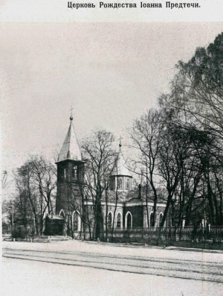
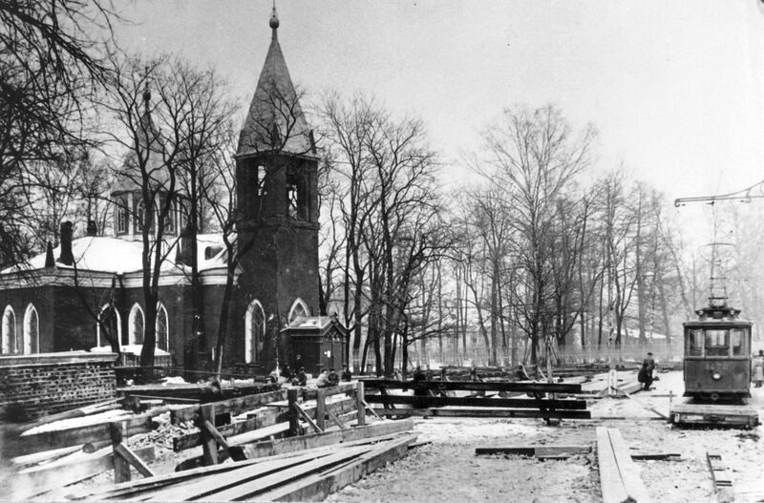
В советское время церковь была закрыта 13 декабря 1931 года. Во время одного из пожаров была уничтожена стенная роспись и немногое оставшееся убранство. В 1948 году в здании был оборудован спортзал военного санатория, разместившегося в Каменноостровском дворце.

Slide 10
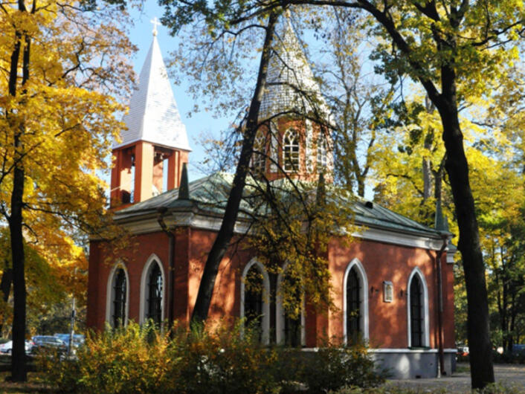
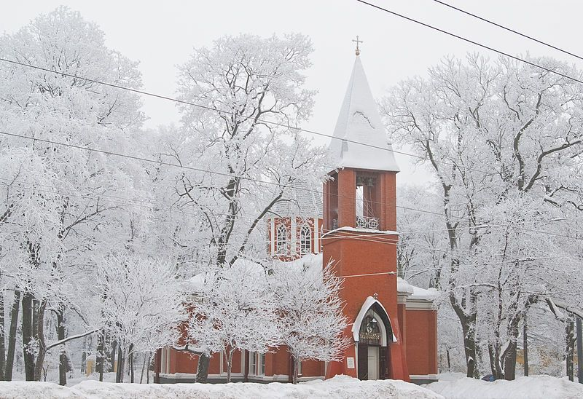
В день Покрова Пресвятой Богородицы 14 октября 1990 г., впервые после более чем полувекового перерыва, произошло богослужение в храме Рождества Иоанна Предтечи. Храм, как и во времена своего создания вблизи Инвалидного дома для моряков-ветеранов, и ныне находится рядом с Военно-морской академией им. Н. Г. Кузнецова, военным санаторием МО РФ.

Slide 11
Часовня иконы Божией Матери «Всецарица» Изначально здание нынешней часовни было построено в качестве павильона для разводного механизма Ушаковского моста в середине XX века. Павильон был стилизован под находящееся рядом здание церкви – те же стрельчатые окна и красный кирпич. В конце 90-х годов здание было передано церкви, и его реконструкцией под часовню занимался тот же архитектор, который строил павильон – В.С. Васильковский. В часовню был перенесен намоленный чудотворный храмовый образ «Всецарицы», пред которым с этого времени стали служить ежедневные молебны.

